Slide 1
Nyt forløb!
Samfundsøkonomi og velfærdstaten

Slide 2
Dagens program
1) Nyt forløb!
2) Privatøkonomi
3) Hvordan fungerer markedet?
4) Det økonomiske kredsløb
5) Pause

Slide 3
Nyt forløb!
Nu starter vi på forløbet: Dansk økonomi og velfærd
Derfor markerer vi alle i vores noter at nu går vi til nyt emne.
Politik i Danmark – Overstået ☺
Sociologi - Forskellige liv i Danmark – Overstået ☺
Økonomi – Den danske Velfærdsstat – Starter nu ☺
Vi repeterer alle emner i slutningen af skoleåret.

Slide 4
Økonomiske ressourcer
Hvis vi husker tilbage til vores politik forløb, da snakkede vi om definitionen af politik var følgende:
”Politik er den autoritative fordeling af værdier med gyldighed for et samfund”
Værdier skal her forstås bredt og særligt fordelingen og prioriteringen af økonomiske ressourcer er vigtigt politisk område.
Økonomi handler altid om prioriteringer, da alle ressourcer er knappe

Slide 5
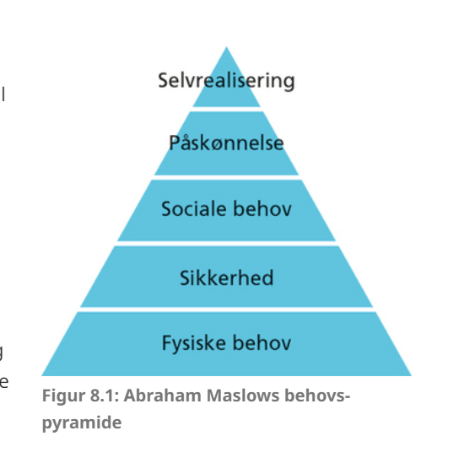
Privatøkonomi
Alle mennesker behov og disse behov er knyttet til det økonomiske.
De tre nederste er mangelbehov
De to øverste er vækstbehov
Vi kan først komme til de to øverste når vi har styr på de tre nederste

Slide 6
Privatøkonomi
Bliver man lykkelig af at have penge?
  Hvis ja, hvorfor? Hvis nej, hvorfor ikke?
Bliver man lykkelig af at bruge penge?
  Hvis ja, hvorfor? Hvis nej, hvorfor ikke?

Slide 7
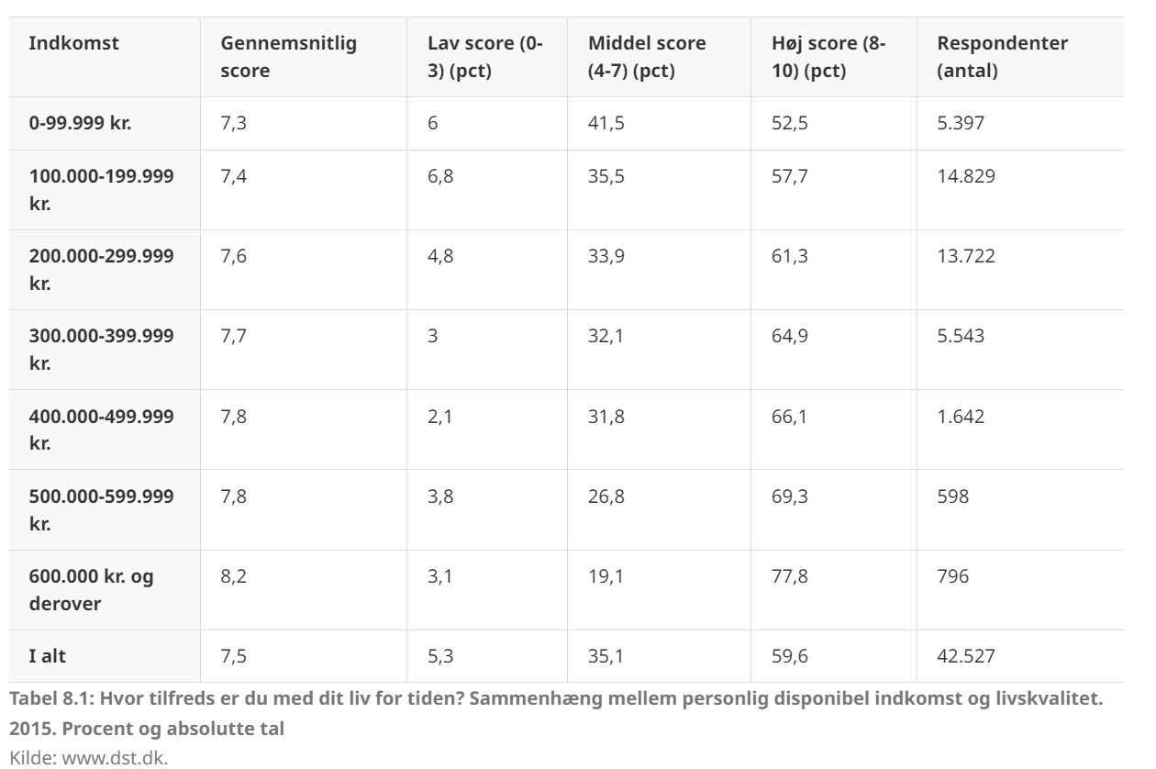
Sammenhæng mellem ”lykke” og indkomst

Slide 8
Hvordan fungerer markedet?
Begrebet marked eller markedsplads bruger vi om det sted, hvor købere og sælgere kan mødes og handle. Du handler for eksempel på markedet, hvis du køber en pakke tyggegummi i Netto, netshopper nye sneakers i den digitale skobutik eller køber en brugt cykel på DBA.
Der er et marked, hvis der er en køber og en sælger, som mødes enten fysisk eller på nettet. Så det er på markedet, danskerne forbruger og tilfredsstiller mange af deres mangel- og vækstbehov, og derfor zoomer vi her lidt ind på sammenhængen mellem husholdninger og virksomheder.
Vores del af verden er karakteriseret ved at være en Markedsøkonomi

Slide 9
Hvordan fungerer markedet?
På markedet er der en helt afgørende mekanisme, som bestemmer prisen på en vare eller en tjeneste. Den kalder vi for markedsmekanismen, og det er sammenhængen mellem udbud og efterspørgsel, der bestemmer priser på varer og tjenester.
Med udbud forstås den mængde af varer og tjenester, som tilbydes på markedet af virksomhederne.
Med efterspørgsel forstås den mængde af varer og tjenester som husholdningerne og det offentlige gerne vil forbruge

Slide 10
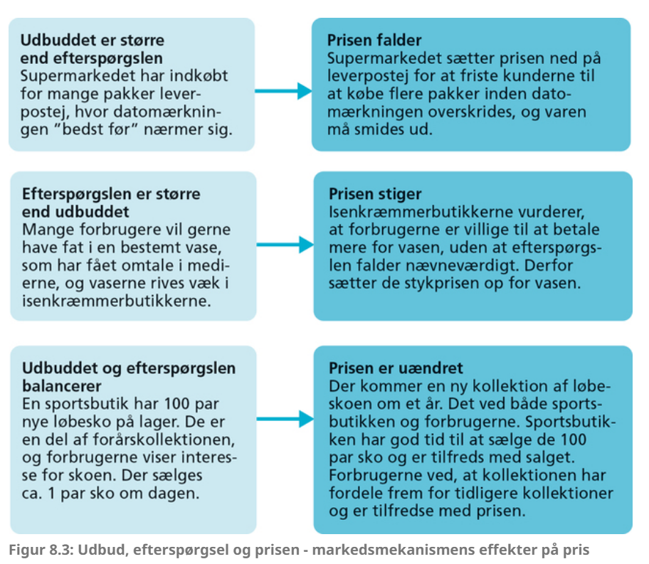
Hvordan fungerer markedet?
På markedet mødes købere og sælgere af produkter og prisen bestemmes af hvor mange der vil købe og hvor mange der sælger et givent produkt.
Virksomheders behov for at tjene penge matches af forbrugerens behov for at købe en given vare.

Slide 11
Økonomiske antagelser
I økonomi antager vi, at alle aktører er rationelle – hvis to produkter er ens på alle væsentlige parametre vil vi vælge den billigste.
  Girl math????
Vi antager at alle aktører har fuld information om markedet
  Foretager vi dybdegående research af alt inden vi køber det?
Men det er nok ikke helt ved siden af alligevel.

Slide 12
SAmfundsøkonomi
I samfundsfag (og senere International Økonomi) har vi fokus på samfundsøkonomien.
Det vil sige – Samfundets behov og hvordan økonomiske ressourcer fordeles i samfundet.
Samfundet har begrænsede ressourcer og derfor skal de fordeles
For eksempel er rent drikkevand, uddannelse og lægehjælp begrænsede ressourcer, som fordeles i samfundet. Det er også samfundsøkonomi at finde løsninger på mange af de problemer, der opstår med forbrug og produktion, for eksempel klimabelastende CO2-udledning, nedlukkede virksomheder i coronakrisen eller oprydning efter plastikforurening i havet. Og så handler samfundsøkonomi også om at undersøge, hvordan dansk økonomi fungerer, udvikler sig og kan påvirkes politisk.

Slide 13
Det økonomiske kredsløb
Kan vi huske det fra ØG? ☺
Vi tegner det lige på tavlen…

Slide 14
Pause

Slide 15
OPgave

